Slide 1
LICENCIA DE CUIDO INFANTIL 101:
TODO LO QUE NECESITAS SABER
Presentado por: chantal porte

Slide 2
Objetivos de aprendizaje
Reconocer cómo los Estatutos de Florida, el Código Administrativo de Florida y el Manual se alinean para proteger la salud y la seguridad de los niños en los Programas de Cuido Infantil en todo el estado
Comprender y diferenciar cómo los estándares de licencia dan forma a las operaciones diarias de el Programa de Cuido Infantil
Obtener una comprensión clara y cohesiva de las expectativas regulatorias descritas por DCF y difundidas a los Proveedores.
Comprender el objetivo/enfoque para la transición de Hillsborough

Slide 3
¿Por qué la transición?
Historia del BOCC (junta de comisionados del condado)
Decisión/Enfoque centralizado
Enfoque regulatorio del DCF (departamento de niños y familias)

Slide 4
CONOCER AL EQUIPO
Gerente de Licencias: Kyle Teague
Gerente Regional: Chantal Porte
Supervisores de licencias: Anna Walker &
Elizabeth Rosado
Analista de Programa: Sherrie Quevedo
Consejeros de licencias:
(Posiciones anticipadas: 17)

Slide 5
Intención legislativa s. 402.26(3), Estatutos de Florida
Para proteger la salud y el bienestar de los niños, la intención de la Legislatura es desarrollar un marco regulatorio que promueva el crecimiento y la estabilidad de la industria del cuido infantil y facilite el desarrollo físico, intelectual, motor y social seguro del niño.
Notes:
Straight from Chapter 402 Section 26 of the Florida Statutes, paragraph 3 reads the intent of the Legislature, which is to develop a regulatory framework that promotes the growth and stability of the child care industry and facilitates the safe physical, intellectual, motor, and social development of the child.
To that end, the Child Care Regulation Program is responsible for regulating programs that provide services that meet the statutory definition of “child care.”
This is accomplished through the inspection of licensed child care programs to ensure the consistent statewide application of child care standards established in statute and rule and the registration of child care providers not subject to inspection.
To meet this legislative intent, the Department developed child care standards for facilities and homes that are detailed in the Florida Administrative Code and Handbooks.
The legislative intent also supports the research, which indicates that children in quality early childhood education programs have better outcomes throughout their lives than children who are not in such programs. The health and safety standards support all areas of children’s development, as well as the environment where care is provided. The standards provide families with options for child care so they are able to make decisions that best align with their goals and needs. The Legislature establishes the intent to protect the health, safety, and well-being of Florida’s children through the establishment of minimum standards of care for Florida.

Slide 6
DEFINICIÓN DE CUIDADO INFANTIL
La Sección 402.302 (1), F.S., define "cuido infantil" de la siguiente manera: "Cuido infantil" significa el cuido, protección y supervisión de un niño, por un período de menos de 24 horas al día de forma regular, que complementa el cuido parental, el enriquecimiento y la supervisión de la salud del niño, de acuerdo con sus necesidades individuales, por el cual un pago, tarifa, o subvención se hace para el cuido".
Si no se cumplen todos los elementos, incluyendo el pago, la tarifa o la subvención, entonces no se cumple la definición de cuido infantil y no existe una autoridad para otorgar licencias, independientemente de las edades de los niños. Al determinar el "pago” o la "tarifa", una carga nominal anual no se consideraría un pago o una tasa a los efectos de determinar si se ha cumplido o no la definición de cuido infantil.

Slide 7
DEFINICIÓN DE CUIDADO INFANTIL CONTINUACIÓN
En términos de una subvención, si un programa recibió una subvención estatal, federal o de fundación para operar un programa, eso cumpliría con la definición de "cuido infantil" y se requeriría licencia. Si una ciudad o condado operara un centro recreativo como parte de su operación normal y no cobrara un pago o tarifa, la definición de cuido infantil no se cumpliría y no habría autoridad para otorgar licencias.
Es nuestra política analizar cada programa individualmente para determinar el estado de la licencia. Lo que un programa puede elegir llamarse a sí mismo, o dónde puede estar ubicado, no necesariamente lo excluye ni lo incluye en la licencia. Es nuestra responsabilidad proporcionar asistencia técnica a cualquier programa para ayudarles a entender por qué su programa es, o no es,
definido como cuido infantil.

Slide 8
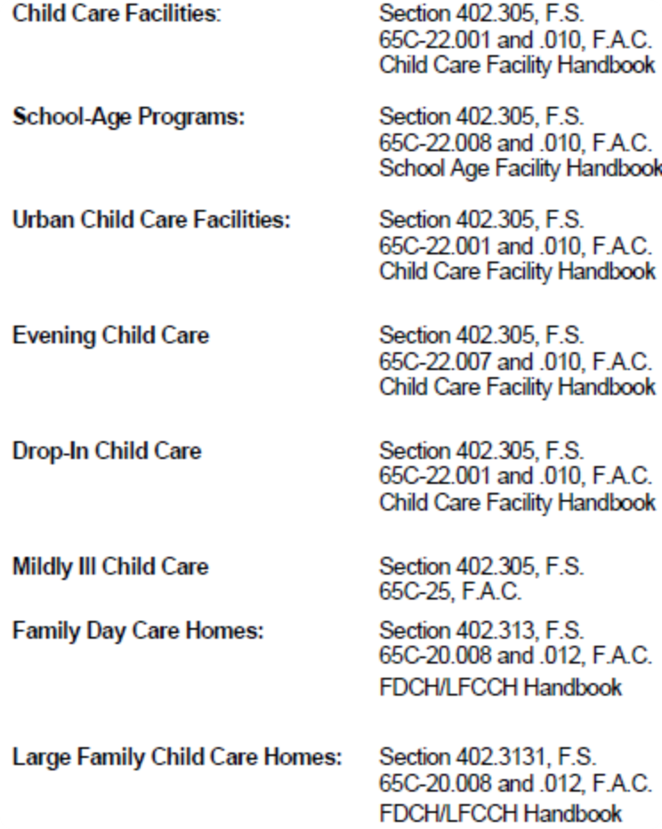
Requisitos de licencia
Cada programa que se determine que está sujeto a licencia debe cumplir con los estándares de licencia aplicables establecidos por s. 402.301-.319, F.S., y las reglas adoptadas en virtud del mismo.
Notes:
It is very important for all child care providers to know, understand, and follow the laws that govern child care in the State of Florida. Child care laws, rules, and ordinances are in place to protect children, families, and child care professionals.

Slide 9
Estatutos de Florida
s. 402.305(1): NORMAS DE LICENCIA.—El Departamento establecerá normas de licencia que cada centro de cuido infantil con licencia debe cumplir, independientemente del origen o la fuente de las tarifas utilizadas para operar el centro o el tipo de niños atendidos por el centro.
a) Las normas se diseñarán para abordar las siguientes esferas:
1. La salud, la sanidad, la seguridad y el entorno físico adecuado para todos los niños en el cuido infantil.
2. La salud y nutrición de todos los niños en el cuido infantil.
3. Las necesidades de desarrollo infantil de todos los niños en cuido infantil.
s. 402.313(13): El Departamento deberá, por regla, establecer estándares mínimos para los hogares de cuido diurno familiar que deben tener licencia por la ordenanza de licencias del condado o la resolución de licencias del condado o que voluntariamente eligen obtener una licencia. Las normas deben incluir requisitos de dotación de personal, capacitación, mantenimiento de registros de vacunación, normas mínimas de salud y seguridad, normas reducidas para la regulación del cuido infantil durante las horas de la noche por parte de los municipios y condados, y la aplicación de las normas.
s. 402.3131(7): El Departamento deberá, por regla, establecer estándares mínimos para los hogares familiar numeroso para el cuido de niños. Las normas incluirán, como mínimo, requisitos de personal, mantenimiento de registros de vacunación, normas mínimas de salud, normas mínimas de seguridad, pies cuadrados mínimos y aplicación de normas.
Notes:
In sections 402.305, 402.313, and 402.3131 of the Florida Statutes, the Department was instructed by the Legislature to establish licensing standards for child care facilities, family day care homes, and large family child care homes that address the following areas…
Health, sanitation, safety, and adequate physical surroundings
Health and nutrition
Child development needs
Requirements for staffing
Training
Maintenance of immunization records
Minimum health and safety standards
Enforcement
Square footage

Slide 10
Código Administrativo de Florida
65C-22.001(6) Normas de cuido infantil. Los programas de cuidado infantil deben seguir los estándares que se encuentran en el "Manual de instalaciones de cuido infantil", octubre de 2021, incorporado aquí como referencia.
65C-20.008(7) Estándares para hogares de cuido diurno familiar y hogares familiar numerosos para el cuido de niños. Los hogares de cuido diurno familiar y los hogares familiar numerosos para el cuido de niños deben seguir los estándares que se encuentran en el "Manual de hogares de cuido diurno familiar y el Manual de hogares familiar numerosos para el cuido de niños", octubre de 2021, incorporados aquí como referencia.
Notes:
Chapter 65C-22 of the FAC is the Department’s section of rule that provides the requirements for child care facilities.
In 65C-22.001 (6), F.A.C. the Child Care Facility Handbook is incorporated by rule.
Chapter 65C-20 of the FAC is the Department’s section of rule that provide the requirements for Family Day Care Homes and Large Family Child Care Homes.
In 65C-20.008(7), F.A.C., the Family Day Care Home and Large Family Child Care Home Handbook is incorporated by rule.

Slide 11
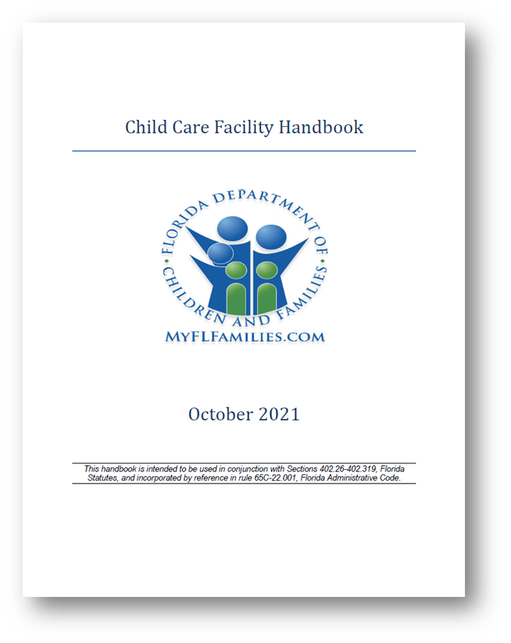
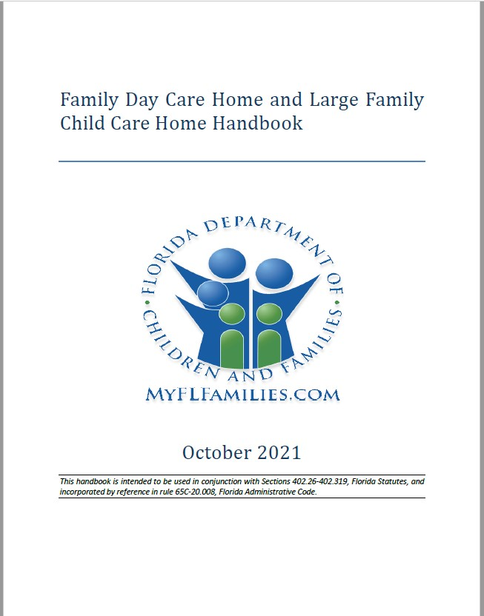
MANUALES DE CUIDO INFANTIL
Notes:
By incorporating the Handbooks by reference in rule, they were able to be written in plain language and organized by topic, so it is easier for providers to find information on licensing requirements.
It is essential, as a child care professional, to take the time to review the official rules and regulations. Remember that these documents are updated when the rules and regulations change, so you should review the Department’s website frequently to stay informed of changes because you are responsible for implementing the current rules and regulations.

Slide 12
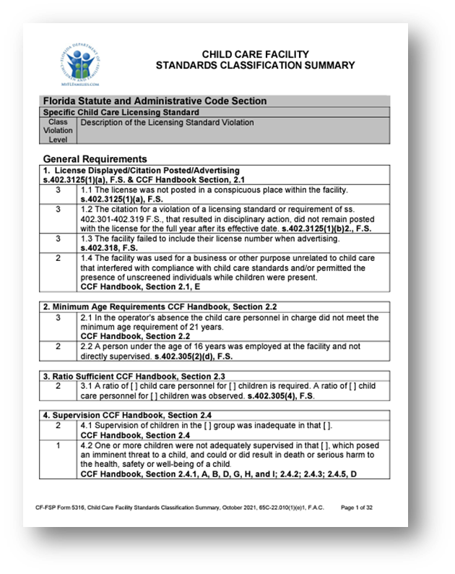
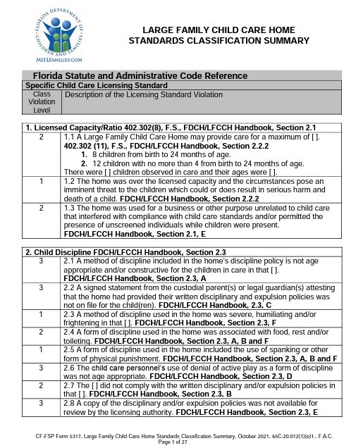
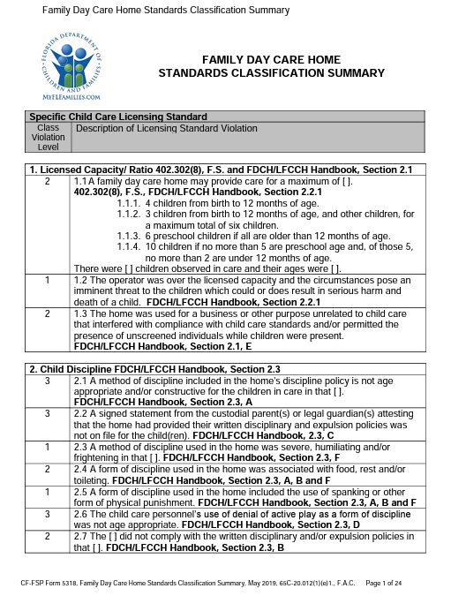
Resúmenes de clasificación
Notes:
The classification summaries are tools that we use to describe licensing standard violations, including what the violation’s class level is.

Slide 13
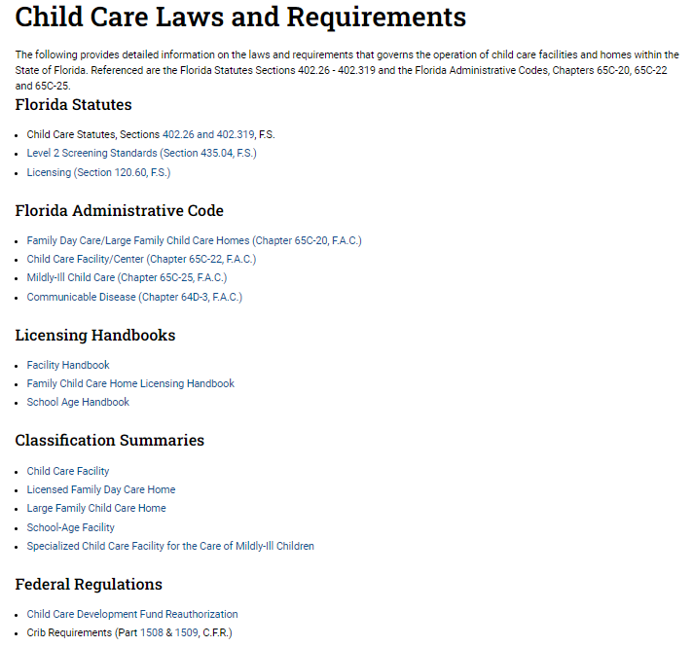
La red de licencias del cuido infantil
Para obtener información detallada sobre las leyes y requisitos que rigen la operación de instalaciones y hogares dentro del estado de Florida, visite la página de Leyes y Requisitos de Cuido Infantil en la red del Departamento en...
www.myflfamilies.com/services/child-family/child-care/child-care-laws-and-requirements
Notes:
Child care laws, rules, and ordinances are in place to protect children, families, and child care professionals. This class presents information found in the Florida Statutes and rules created by the Department of Children and Families, which are found in the Florida Administrative Code and the Facility Handbook. Child care professionals should learn the local city and county ordinances that impact your program and follow them
as well.
The Department of Children and Families’ Office of Child Care Regulation website lists links to the statewide rules and regulations related to child care. It is imperative to become familiar with all of the documents so you can provide quality care that aligns with the law and protects the health and safety of children. The website is a critical resource for child care professionals. It contains information and resources to help individuals understand and meet the requirements.

Slide 14
Agencias estatales asociadas
Jefe de Bomberos del Estado
  Se centra en la protección de la vida, la propiedad y el medio ambiente.
  Centro de intercambio de antecedentes del Departamento de Niños y Familias (BGS)
  Proporciona un punto de contacto para los resultados de BGS.
  Departamento de Aplicación de la Ley de Florida
  Procesa las verificaciones de antecedentes penales del personal de cuido infantil, a nivel estatal y nacional, y las verificaciones juveniles.
  División de Aprendizaje Temprana de Florida
  Administra los programas de Preparación Escolar (RS) y Prekindergarten Voluntario (VPK).
  Departamento de Salud de Florida
  Realiza auditorías de registros de salud.
  Agencias gubernamentales locales del condado
  Incluye la Administración de Zonificación y Construcción y los cuatro condados que requieren que las viviendas tengan licencia local.

Slide 15
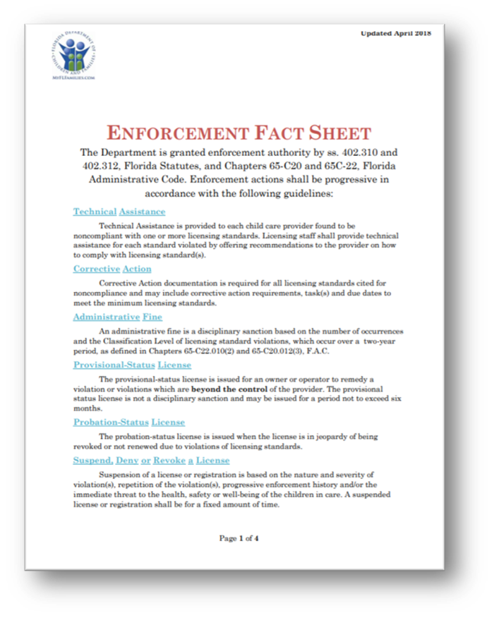
¿Violaciones de licencias?
"Infracción" es un incumplimiento de un estándar de licencia como se describe en un informe de inspección resultante de una inspección bajo la Sección 402.311, F.S., de la siguiente manera con respecto a las Violaciones de Clase I, Clase II y Clase III.
Notes:
So… what is a licensing violation?
This is the official definition found in 65C-20.012(1)(e), F.A.C.
A violation is a non-compliance with a licensing standard found during an inspection.
Violations vary from a Class 1 to a Class 3.
A Class I violation is the most serious in nature and is issued when death or serious harm to child could or did occur. With a Class 2 being slightly less serious in nature but having a moderate potential to pose harm to the health and safety of children in care. And the Class 3 is the least serious in nature and has a low potential for harm.
Class I violations are the most serious in nature, pose an imminent threat to a child including abuse or neglect and which could or does result in death or serious harm to the health, safety, and well-being of a child. Some examples of Class I violations include:
-Commission of a serious act of child abuse or neglect on a child
-Leaving a child unattended or with insufficient supervision such that a child leaves the facility/home
-Leaving a child behind in a vehicle at the facility, on a field trip, or an activity away from the facility.
-Administering the wrong medication, the incorrect dosage, or medication without parental authorization to a child
Class II violations are less serious in nature than Class I violations and could be anticipated to pose a threat to the health, safety, or well-being of a child, although the threat is not imminent. Some examples of Class II violations include:
-Non-compliance with staff-to-child ratios
-Lack of direct supervision (provided the violation does not pose an immediate threat)
-Over-capacity
-Improper storage of toxic/hazardous materials
-Harmful supplies/medication not labeled or stored properly
-Fencing violation or other outdoor hazard
And, finally, Class III violations are less serious in nature than either Class I or Class II violations and pose a low potential for harm to children. Some examples of Class III violations include:
-Incomplete first aid supplies
-Violations relating to personnel and children’s records (excluding screening and infant/child CPR/First Aid training)
-Insufficient space between napping children
-Fire drills not documented or completed

Slide 16
Ejecución
Asistencia técnica - Proporcionada a cada proveedor de cuido infantil que no cumple con uno o más estándares de licencia. Puede incluir recomendaciones al proveedor sobre cómo cumplir con los estándares de licencia.
Acción correctiva: se requiere para todas las normas de licencia citadas por incumplimiento y puede incluir requisitos de acción correctiva, tareas y fechas de vencimiento para cumplir con los estándares mínimos de licencia.
Multa administrativa – Una sanción disciplinaria basada en el número de ocurrencias y el nivel de clasificación de las violaciones de la norma de licencia, que ocurren durante un período de dos años, como se define en los Capítulos 65C-22.010 (2) y 65C-20.012 (3), F.A.C.
Notes:
The Department is granted enforcement authority by ss. 402.310 and 402.312, Florida Statutes, and Chapters 65-C20 and 65C-22, Florida Administrative Code. Enforcement actions shall be progressive in accordance with the following guidelines…

Slide 18
INSPECCIONES DE CUIDO INFANTIL
Inicial
Rutina
Abreviado
Renovación
Queja
Preparación escolar
Sello de Oro
Reinspección
Notes:
There are eight types of inspections, each of which must be completed and uploaded in CARES 2.
These types of inspection reports are as follows:
Initial Inspection
Routine Inspection
Abbreviated Inspection
Re-inspection
Renewal Inspection
Complaint Inspection
School Readiness Inspection
Gold Seal Inspection

Slide 19
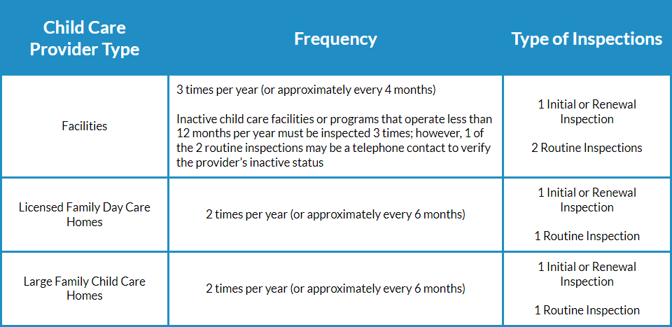
Frecuencia de las inspecciones
CCF-
Tres inspecciones completas, en el sitio, por año, aproximadamente cada cuatro meses.
Si corresponde, una inspección abreviada puede reemplazar una inspección de rutina completa.
FDCH/LFCCH -
Dos inspecciones completas en el sitio por año, aproximadamente cada seis meses.
Si corresponde, una inspección abreviada puede reemplazar una inspección de rutina completa.
Excepciones-
Proveedores inactivos.
Programas que operan menos de 12 meses al año (solo año escolar).
Estado de libertad condicional.
Notes:
Inactive providers: They must notify licensing in writing that they will be going non-operational for a period of time.
Full inspection not required during inactive period.
Less than 12 months: Must notify licensing in writing. One of 2 routines inspections may be conducted by telephone during the period the program in closed.

Slide 20
Derecho de inspección s. 402.311, F.S.
Se requiere que cada proveedor de cuido infantil permita que el Departamento tenga acceso a las instalaciones, el personal y los registros en momentos razonables, durante el horario comercial regular, para garantizar el cumplimiento de la Sección 402.301 a 402.319, F.S.
Notes:
The Department conducts inspections for every type of licensed child care provider, including Gold Seal and School Readiness providers.
Licensed exempt providers are also inspected by the Department if they participate in the School Readiness program or hold a Gold Seal.
Licensed providers must allow the Department or the local licensing agency access to facilities, personnel, and records at reasonable times and during regular business hours.
They also must not interfere with or prevent licensing from copying records, photographing or recording a location or activity on the premises as documentation for the inspection.
Application for a license or renewal or advertising the provision of child care to the public constitutes permission for entry and inspection of the child care program premises.
The right of entry and inspection also extends to any premise which the licensing authority has reason to believe is being operated or maintained as a child care facility without a license or exemption.
However, in the case of an illegal operation, the licensing authority must either have the permission of the person in charge of the premises or authorization in the form of a circuit court order prior to entry or inspection.
The Department or local licensing agency may institute disciplinary proceedings pursuant to s. 402.310, F.S., for refusal of entry.

Slide 21
Consejos útiles...
Todos los proveedores de cuido infantil deben mantener bien organizados y actualizados, los archivos, publicaciones, políticas escritas, registros y otra documentación para los niños bajo cuido, los empleados y su propio programa de cuido infantil.
Cada uno de los registros requeridos debe mantenerse en la ubicación del programa y debe estar disponible durante las horas de operación para su revisión por parte de la autoridad de licencias.
Las copias de los registros requeridos son aceptables para la documentación. Los documentos originales son propiedad de la parte que proporciona la información. Los registros electrónicos son aceptables para la documentación, siempre y cuando los registros estén disponibles y accesibles para su revisión por la autoridad que otorga licencias durante una inspección.
Notes:
Child Care Facility Handbook, Section 7, Record Keeping (p. 57 – 59)

Slide 22
Registros de personal
Formulario de selección de antecedentes y requisitos de personal [CF-FSP 5131]
Formulario de requisitos de denuncia de abuso y negligencia infantil [CF-FSP 5337]
Certificación de buen carácter moral [CF-FSP 1649A]
Solicitud de empleo con declaraciones complementarias
Examen de antecedentes de nivel II
Historial de empleo y verificación
Transcripción de la capacitación sobre cuido infantil
Prueba documentada de entrenamiento en extintores de incendios
Prueba documentada de entrenamiento en Precauciones Universales/Plan de Exposición
Prueba documentada de prácticas seguras de sueño y entrenamiento para el síndrome del bebé sacudido*
Prueba documentada de capacitación en Resucitación cardiopulmonar/primeros auxilios *
Prueba documentada de capacitación en administración de medicamentos*
Prueba documentada de capacitación en transporte*
Registro de capacitación en servicio de cuidado infantil [CF-FSP 5628]
*Si corresponde al programa
Notes:
Level II BGS:
Level 2 screening as outlined in s. 435.04, F.S., is required for all child care personnel and includes a criminal records check (both national and statewide), a sexual predator and sexual offender registry search, and child abuse and neglect history of any state in which an individual resided during the preceding 5 years. All fingerprints must be submitted and processed through the Background Screening Clearinghouse and therefore a LiveScan vendor that is Clearinghouse compatible must be used for submission of fingerprints.
The fingerprint results from the Federal Bureau of Investigation will be returned to DCF via the Florida Department of Law Enforcement. DCF will review both the federal and state criminal history results, along with state criminal records, national sex offender registry, Florida sex offender registry, and the Florida child abuse and neglect registry. C. DCF will issue an eligible or non-eligible result through the Clearinghouse upon completion of searches and results from other states, if applicable.
Clearinghouse:
All screening and rescreening must be processed using the Background Screening Clearinghouse.
The employer/owner/operator must initiate the screening through the Clearinghouse prior to fingerprinting. Failure to initiate the screening may result in an invalid screening and the individual will have be re-fingerprinted and pay the fees again. K. The employer/owner/operator must add child care personnel to their Employee/Contractor Roster in the Clearinghouse within 10 days of when the individual has received a child care eligible result and has been hired at the facility.
Employer/owner/operator must add an end date for individuals on the Employee/Contractor Roster in the Clearinghouse within 10 days of the employment termination. L. The employer/owner/operator will receive an email notification if any employee on the Employee/Contractor Roster is arrested for a disqualifying offense. The employer/owner/operator is required to take appropriate action if an employee becomes disqualified from employment pursuant to s. 435.06, Florida Statutes.
5years employment history & Verification:
The employer/owner/operator must conduct employment history checks, including documented attempts to contact each employer that employed the individual within the preceding five years, and documentation of the findings. Documentation must include the applicant’s job title and description of his/her regular duties, confirmation of employment dates, and level of job performance. The employer/owner/operator must make at least three attempts to obtain employment history information. Failed attempts to obtain employment history must be documented in the personnel file and include date, time, and the reason the information was not obtained

Slide 23
Registros infantiles
Formulario de solicitud de inscripción de cuido infantil [CF-FSP 5219] o equivalente
Declaración(es) firmada(s) del padre/tutor legal con custodia reconociendo recibo de las políticas disciplinarias y de expulsión del programa
Declaraciones firmadas de los padres con custodia/tutor legal reconociendo recibo del folleto del centro de cuido infantil del Departamento, "Conozca su centro de cuido infantil", [CF / PI 175-24] o el folleto del hogar de cuidado diurno familiar del Departamento, "Selección de un proveedor de cuidado diurno familiar" [CF / PI 175-28]
Certificado de examen de salud del estudiante actual

Slide 24
CONTINUACIÓN DE LOS ARCHIVOS DE LOS NIÑOS.
Certificado de inmunización actual de Florida
Florida SHOTS – Escuelas y Centros de Cuido Infantil
Folleto sobre la influenza
Folleto para adultos distraídos
Formulario de administración de medicamentos (cuando corresponda)
Formulario de notificación de accidentes/incidentes (cuando corresponda)
Formulario de actividades relacionadas con los alimentos (cuando corresponda)

Slide 25


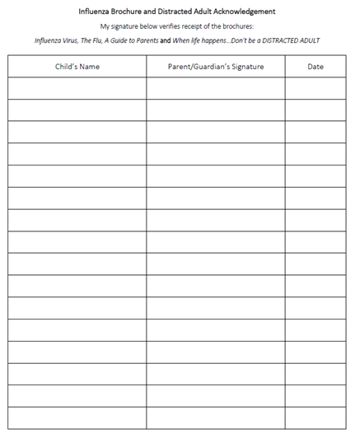
Folleto sobre influenza y adultos distraídos
Notes:
Influenza Brochure
Provided annually between August or September
Distracted Adult Brochure
Provided during the months of April and September
Please note: Providers have the ability to disseminate these documents via email blasts, newsletters, ProCare, brightwheel etc. Evidence of dissemination will be required by licensing during inspection.

Slide 26
Requisitos de formación
Formación introductoria obligatoria
Capacitación en alfabetización temprana
Entrenamiento para el sueño seguro/síndrome del bebé sacudido
Certificación de primeros auxilios y resucitación cardiopulmonar (CPR)
Entrenamiento de extintores de incendios
Entrenamiento de Transporte
Capacitación anual en servicio
Entrenamiento en medicamentos
Capacitación en precauciones de seguridad universales
Notes:
33 - Training Requirements
CCF Handbook, Section 4
33.1 – 33.12.3
When child care staff are knowledgeable in health and safety practices, programs are more likely to be healthy and safe. The American Association for Health Education (AAHE) and the National Commission for Health Education Credentialing (NCHEC) research data supports that there is an increased quality of children’s health and safety in the child care center environment when staff have been properly trained in health and safety related topics.
Training ensures that staff members are challenged and stimulated, have access to current knowledge and have access to education that will qualify them for new roles. Better trained staff are more equipped to prevent, recognize and correct health and safety issues. Training enhances staff competence and aids in the understanding of how young children learn and grow to their fullest potential. The training/education of caregivers/teachers is a specific indicator of child care quality. Untrained staff may simply “tend” to children, protecting them from harm but not providing challenging, developmentally appropriate activities.

Slide 27
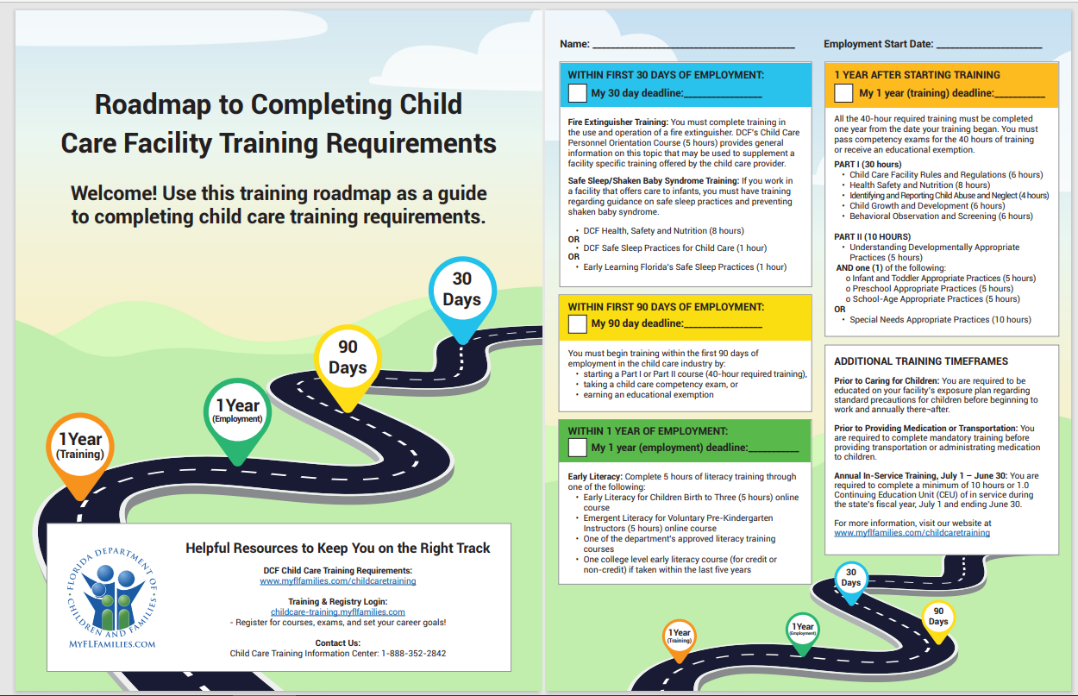

Slide 28
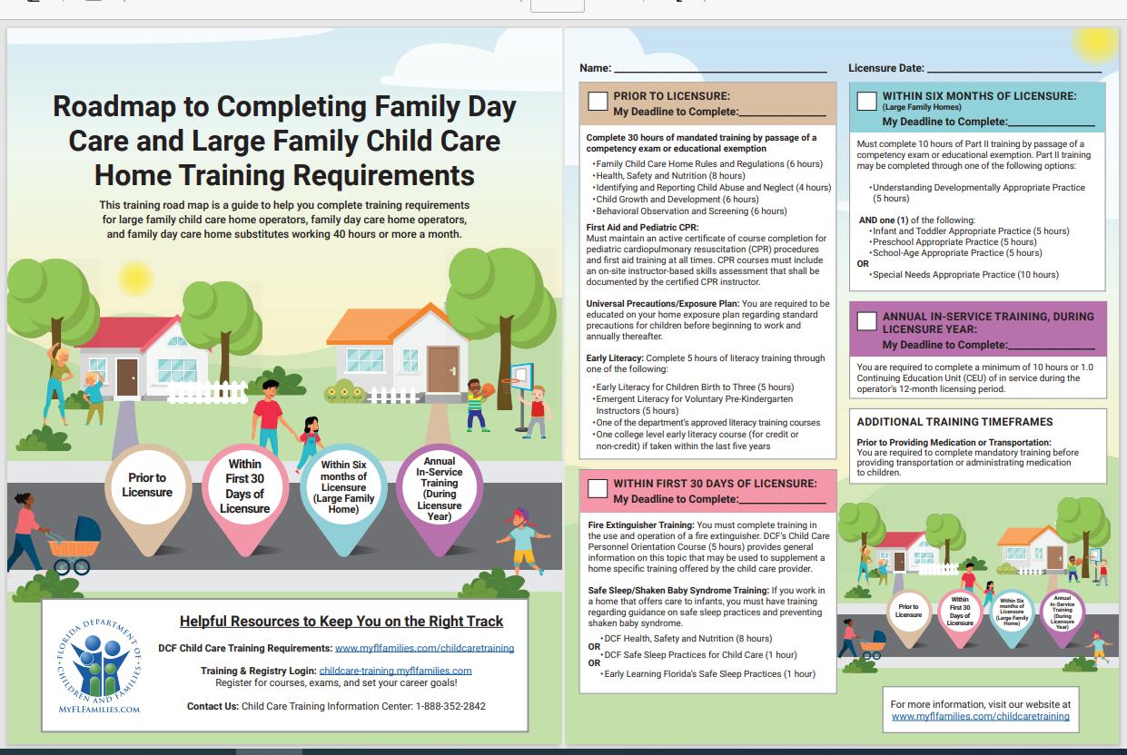

Slide 29
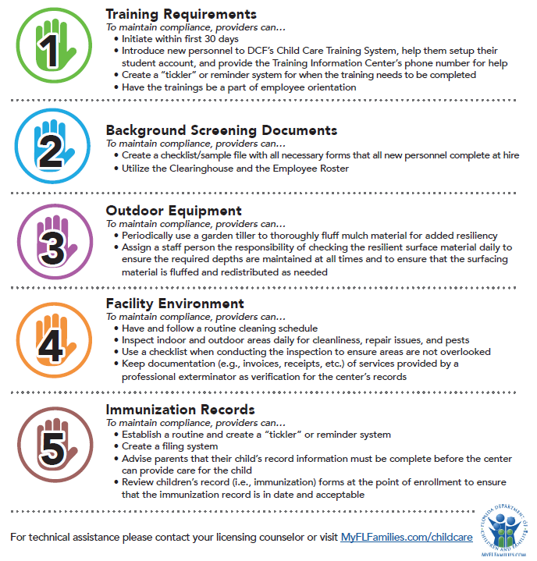
5 Violaciones superiores
Notes:
Provide simple tips on how avoid some of these Pitfalls
Daily Classroom/Facility Inspection
Observing on all “fours”
Daily “fluffing of Mulch”
Assign/Delegate one staff member o review files/and or review based on a schedule to stay on top of expirations
Observe classrooms
Provide trainings for Staff (Utilize the ELC and their resources)
Reach out to Licensing counselor/licensing office frequently for clarifications or guidance

Slide 30
Violaciones de tendencias
En general, la supervisión y la proporción son las 2 violaciones principales rotundas
El registro comenzó en octubre de 2022, ha habido 824 quejas registradas con seguimiento, incluidas las que ingresan tanto en línea como de las regiones.
Las principales presuntas quejas de violaciones son:
Supervisión – 127
Proporcion– 114
Salud y seguridad general – 86
Operación ilegal – 70
Abuso y negligencia – 64
La supervisión y la proporción representan casi el 30% de todas las quejas registradas desde octubre de 2022.
Solo para 2023, de las 337 quejas registradas, las principales violaciones alegadas son:
Supervisión – 66
Proporción – 52
Acceso/Seguridad infantil – 30
Abuso/Negligencia – 28
Salud y seguridad generales – 27
La supervisión y la proporción representan el 35% de todas las
quejas registradas para 2023.

Slide 31
SOLO INFORMACIÓN SOBRE QUEJAS EN LÍNEA:
De las 940 quejas en línea para el año fiscal 22-23, las principales violaciones alegadas son:
Proporción - 273
Supervisión - 255
Accidente/Incidente - 132
Operación ilegal - 105
Disciplina – 95
La supervisión y la proporción representan el 56% de todas las quejas registradas para el año fiscal 22-23.
De las 269 quejas en línea registradas para 2023, las principales violaciones alegadas son:
1. Supervisión – 71
2. Proporción– 65
3. Accidente/Incidente - 35
4. Disciplina - 27
5. Operación ilegal – 26
La supervisión y la proporción representan casi el 51% de todas las quejas en línea registradas para 2023.

Slide 32
ASISTENCIA TÉCNICA VS.
SALUD Y SEGURIDAD
Asistencia Técnica
Flexibilidad
Recursos proporcionados
Entrenamientos individuales y grupales
Salud y Seguridad
No negociable
AT todavía proporcionado y anotado (siempre)

Slide 33
Solicitudes y recursos en línea
About Child Care Licensure | Florida DCF (myflfamilies.com)

Slide 34

¿Preguntas?

Slide 35
Chantal Porte
Gerente Regional
chantal.porte@myflfamilies.com

